Slide 1
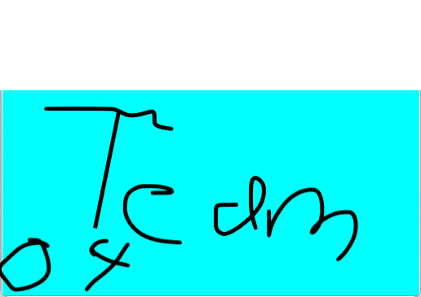
Notes:
vem fan tog bort min slide

Slide 2


PROJEKT
PRESENTATION
TEAM 12
© ™ 🍣
Here is where your presentation begins
:D

Slide 3
Förbättringsmöjligheter ur användarperspektiv

Slide 4
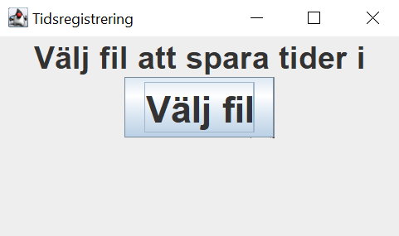
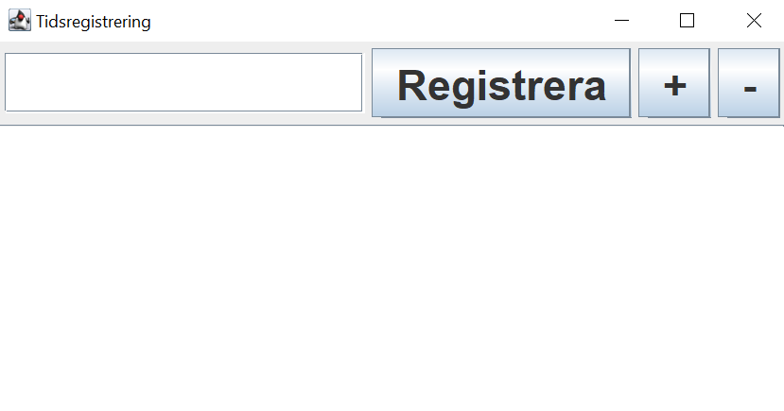
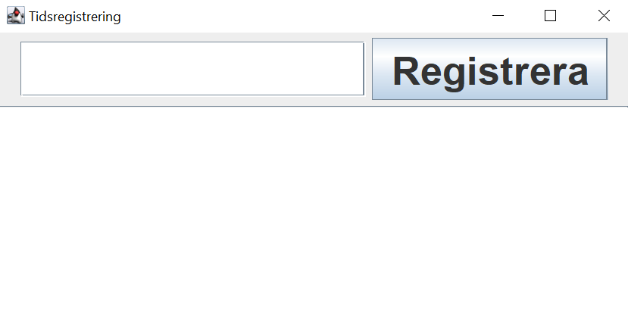
Register
Förtydliga att man kan skapa ny fil
Tydlig och enkel design
+ försvinner när man gör fönstret större

Slide 5
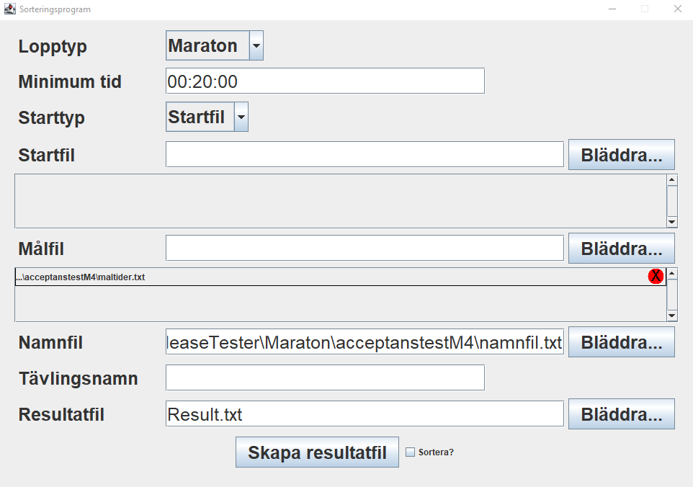
Resultat
Storlek på fönstret
Felhantering för format
Format Hints
Default-värde
Avstånd mellan komponenter
Filer sparas
Starttid och Startfil kan inte båda vara ifyllda
Manuellt skriva fil path

Slide 6
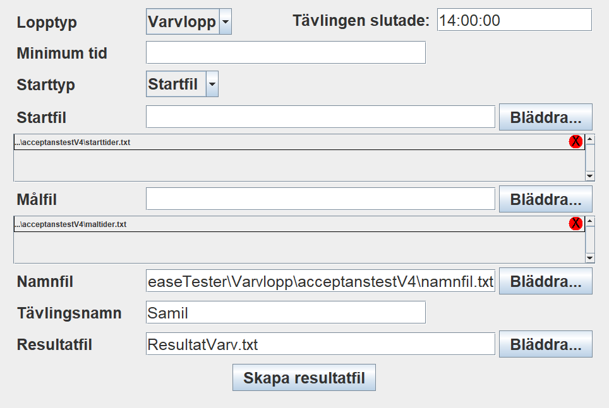
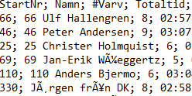
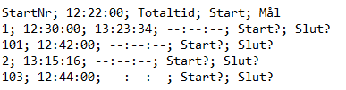
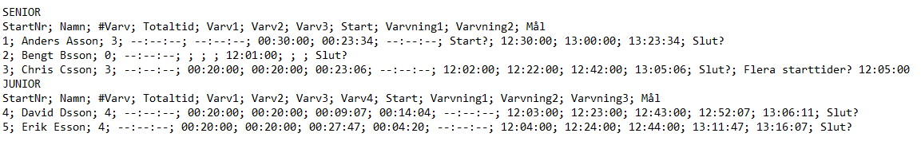
Buggar i Resultat
Felhantering för namn fil
Resultat namn encoding
Varvlopp resultat formatering

Slide 7
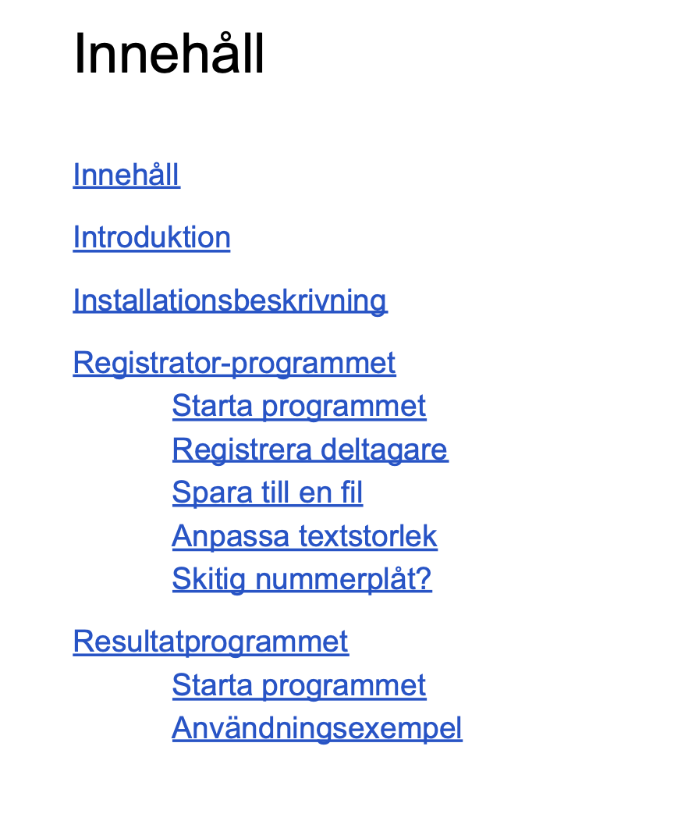
Dokumentation
Manualen är lätt att förstå och innehåller relevant info
Bra innehållsförteckning, men skulle kunna finnas sidnummer
Saknas viss info, t.ex. om sortering
Nyttiga exempel av hur namnfilen samt indatafilen ser ut
Simpel design, effektivt men skulle kunna vara mer estetiskt

Slide 8
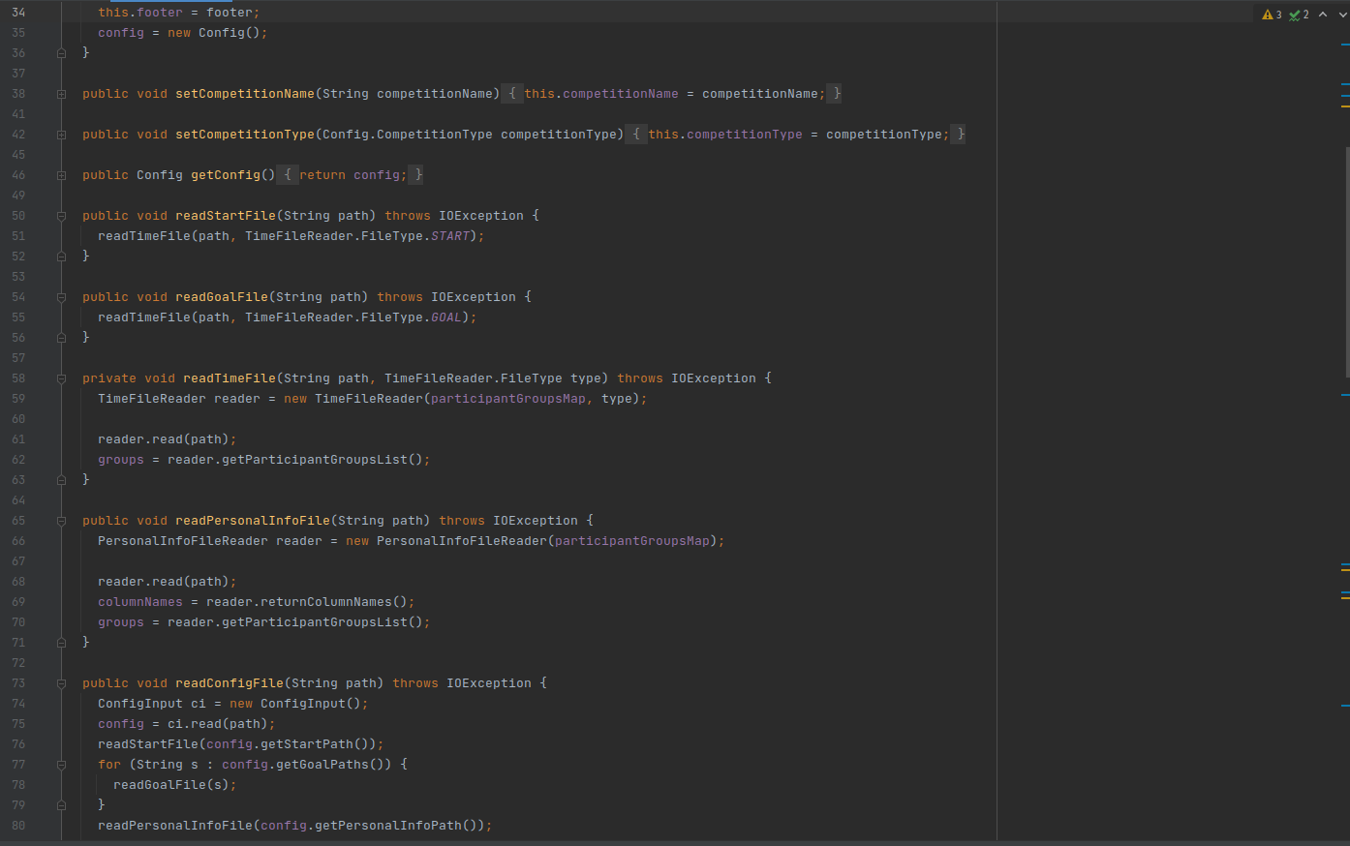
Analys av koden

Slide 9
Analys av koden
Refaktorisering
Allmänt
TestFiler
GUI

Slide 10
Analys av koden
VIDAREUTVECKLING
KVALITET

Slide 11
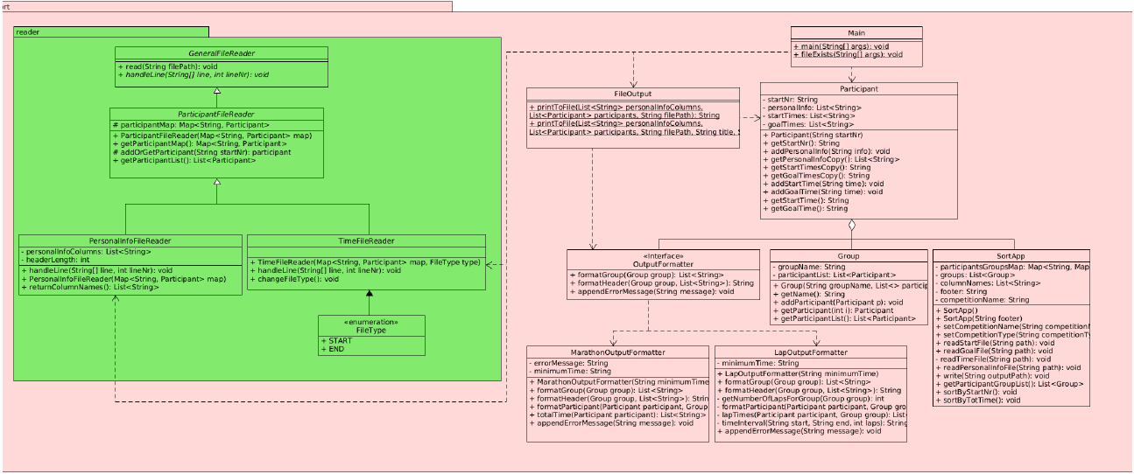
Analys av koden
UML
Teknisk dokumentation
Övrigt

Slide 12
© ™ 🍣

